Slide 1
Linear Regression for Face Recognition
Imran Naseem, Roberto Togneri, Senior Member, IEEE, and Mohammed Bennamoun
IEEE TRANSACTIONS ON PATTERN ANALYSIS AND MACHINE INTELLIGENCE, VOL. 32, NO. 11, NOVEMBER 2010

Slide 2
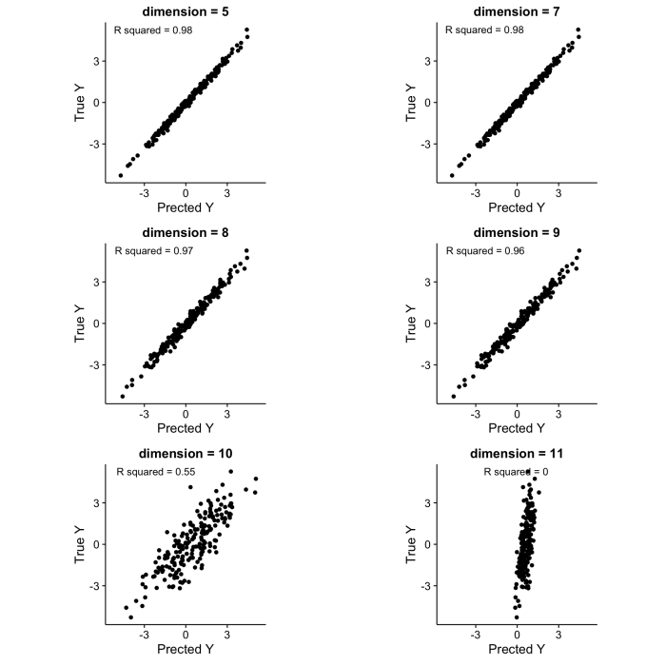
1. INTRODUCTION
얼굴 이미지에서 특징을 추출하기 위해서는 저 차원 벡터로 변환됨
차원의 저주 : 데이터의 용량이 커지면 성공적인 모델의 학습을 저해할 수 있다. 차원이 학습 데이터 개수만큼 올라가면 성능이 급격히 떨어지고 변수의 개수가 학습 데이터보다 많아지면 학습된 모델은
전혀 새로운 데이터를 설명하지 못하게 된다.
얼굴 이미지에서 얼굴을 식별 가능하게 할 변환 기본 함수를 찾는 것

Slide 3
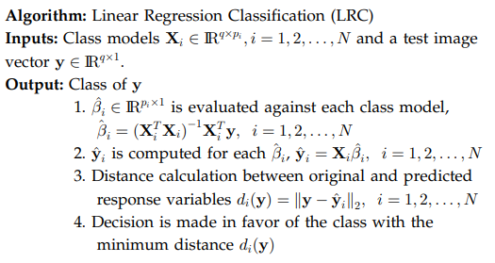
1. INTRODUCTION
Linear Regression Classification Algorithm

Slide 4




2. LINEAR REGESSION FOR FACE RECOGNITION

Slide 5



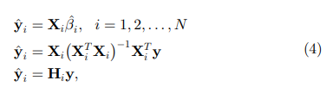
2. LINEAR REGESSION FOR FACE RECOGNITION

Slide 6


2. LINEAR REGESSION FOR FACE RECOGNITION

Slide 7

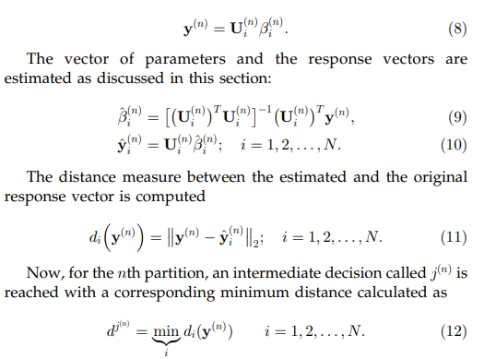

2. LINEAR REGESSION FOR FACE RECOGNITION
Modular Approach for the LRC Algorithm
부분적으로 가려진 얼굴을 식별하는 문제를 위함

Slide 8
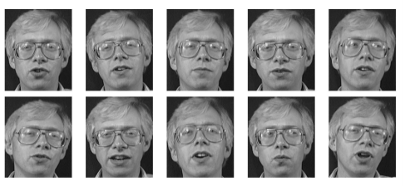
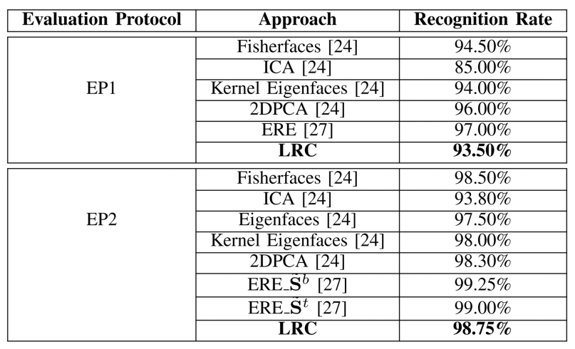
3. EXPERIMENTAL RESULTS
AT & T Database
10개의 이미지가 있는 40개의 피사체로 구성
미소/미소없음/눈을감음/눈을뜸/안경/안경X
얼굴의 최대 20도 회전
Notes:
1. 일부의 데이터만 학습을 하기 때문에 모델이 일부 데이터를 설명하기에는
부족하지 않겠지만 경우에 따라 전체 데이터를 설명하는데는 부족한 모델이 될수 있습니다.
이것을 통계적 용어로 "bias 가 높다"고 할수 있는데 , 경우에 따라 일부 데이터로만 학습하였기 때문에
모델이 bias가 높은 경우가 될 가능성이 높습니다
즉 한국인의 한달 소득과 소비 값의 관계식을 파악하고자 모델을 만들었는데,
하필 학습시킨 데이터는 30대 이상이고, 검증하는 데이터는 30대 이하일 경우,
30대 이상의 데이터로 만 학습하게 되면 전체 소득과 소비 값에 대비해서
편중된 모델이 만들어질수 있습니다. 즉 편중된 모델이라는 것은 높은 bias 나타난다라고 이야기 할수 있고,
이것은 전체를 설명하는데 부적절해 지게 됩니다.
2. Leave one out cross validation (LOOCV)
이 방법은 하나의 데이터 포인트만 남기고 나머지 모든 데이터로 학습을 시켜 모델을 만드는 것입니다.
그리고 다시 다른 하나의 데이터 포인트만 남기고 나머지 모든 데이터로 학습을 시킨 후 여러번 반복해서
남겨둔 포인트들로 검증을 하는 방법입니다.
이렇게 될경우에는 몇가지 장점과 단점이 발생하는데
장점 : 거의 모든 데이터로 모델링해서 bias가 적다
단점 : 1. n번 반복시행할 경우 n배 만큼 실행시간이 길어진다.
2. 이 방법은 모델검증에서 여러가지 다양한 결과가(즉, 높은 분산이) 발생 시킬수 있습니다.
다시 말해서 검증을 위해서 제외시킨 하나의 data point가 예측의 큰 영향을 미치기 때문에,
그 검증 데이터가 outlier였다면 모델은 최적의 모델이었으나, 검증 결과는 최악의 모델이 될수도 있고,
모델은 최악의 모델이었으나 검증 결과는 최적의 모델로 검증될수도 있습니다.
출처: https://daryan.tistory.com/21 [Ryan의 데이터 과학 블로그]

Slide 9
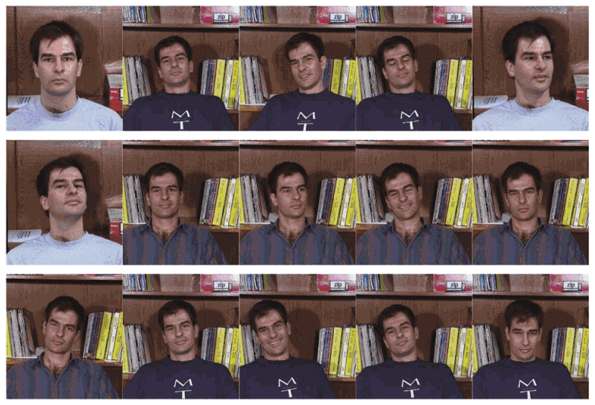
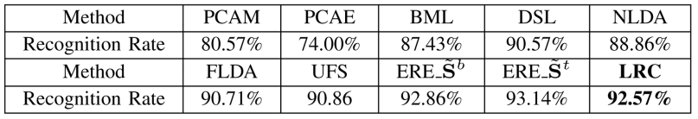
3. EXPERIMENTAL RESULTS
Georgia Tech (GT) Database
15개의 이미지가 있는 50명
포즈, 표정, 배경, 조명등의 변화가 있음
처음 8개의 이미지는 훈련, 이후 7개 이미지로 평가

Slide 10
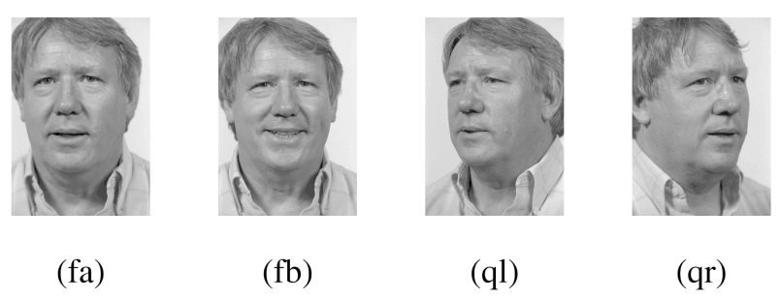
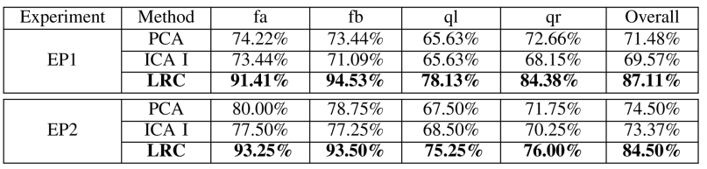
3. EXPERIMENTAL RESULTS
FERET Database
한 사람 당 4장 이상에서 256명의 이미지
포즈, 표정, 배경, 조명등의 변화가 있음

Slide 11
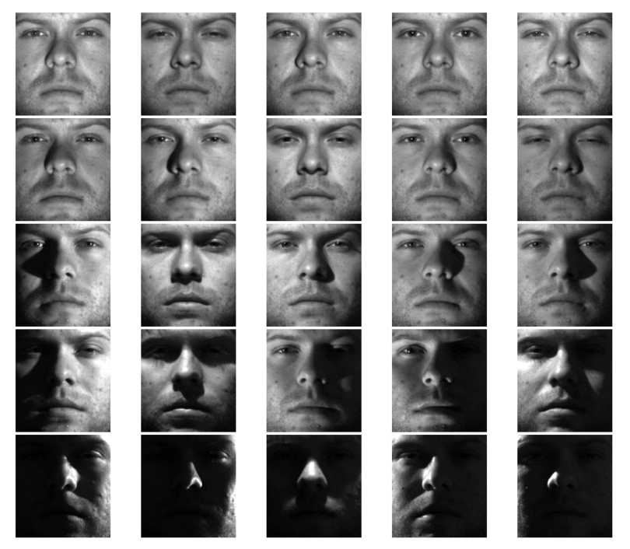
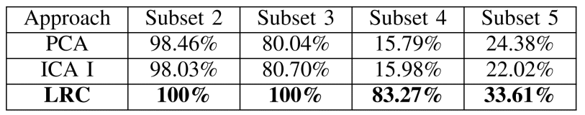
3. EXPERIMENTAL RESULTS
Extended Yale B Database
다양한 조명 조건에서 38명에 대한 2412개의 정면 얼굴 이미지
266개의 이미지 1번 집합(한 사람당 7개)로 훈련
다른 집합들은 검증에 사용
2,3번 집합은 중간의 밝기 변화
4,5번 집합은 심각한 밝기 변화

Slide 12
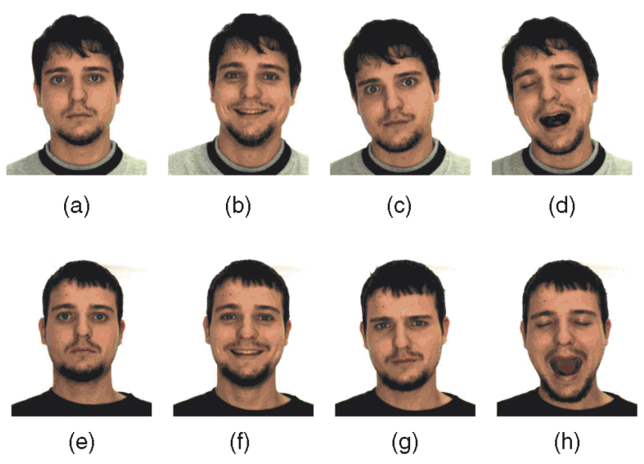
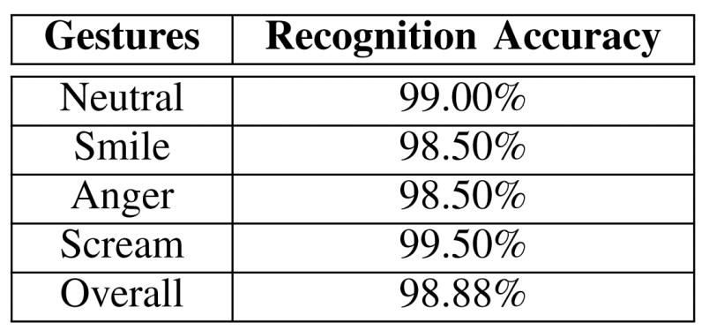
3. EXPERIMENTAL RESULTS
AR Database
126명의 4000가지가 넘는 컬러 이미지
다양한 표정, 조명 각도, 얼굴 가림 여부

Slide 13
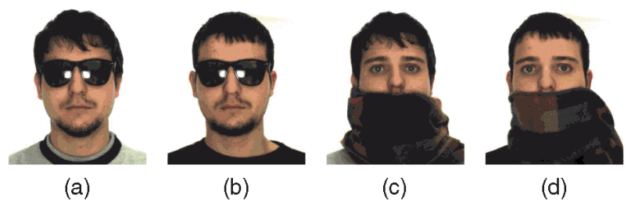
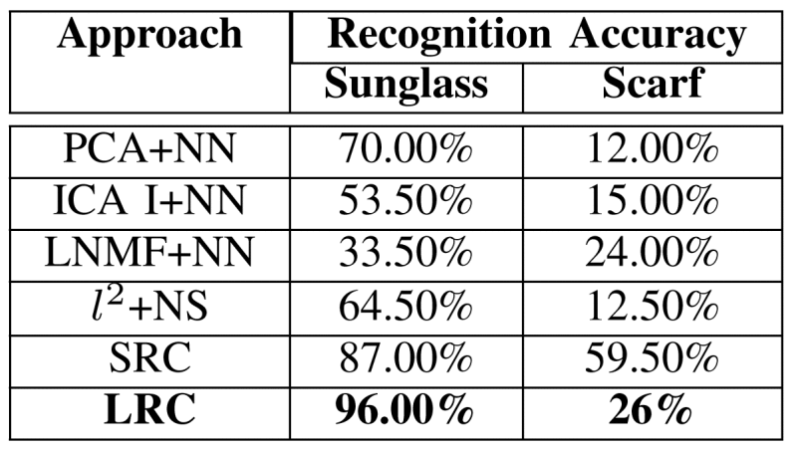
3. EXPERIMENTAL RESULTS
AR Database
126명의 4000가지가 넘는 컬러 이미지
다양한 표정, 조명 각도, 얼굴 가림 여부

Slide 14
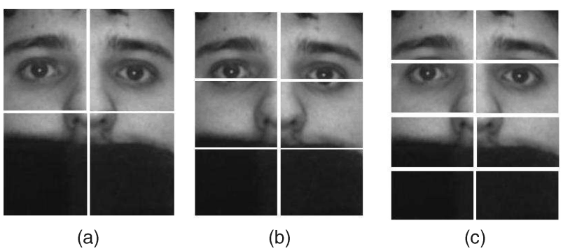
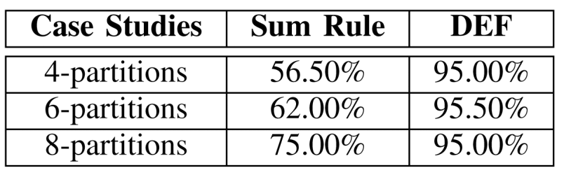
3. EXPERIMENTAL RESULTS
AR Database
126명의 4000가지가 넘는 컬러 이미지
다양한 표정, 조명 각도, 얼굴 가림 여부
Notes:
sum rule : 세가지 사례 연구의 총합 규칙
이전의 SRC 접근법에 의해 달성된 93.5%가 최대였음

Slide 15
4. CONCLUSION
선형 회귀를 사용하여 얼굴을 분류하는 알고리즘 제안
얼굴 위치와 조명등의 전처리 없이 높은 인식 정확도를 얻을 수 있다는 장점
조명과 무작위 픽셀 손상, 포즈 변화에 대한 견고성 문제

Slide 16
Q & A

Slide 17
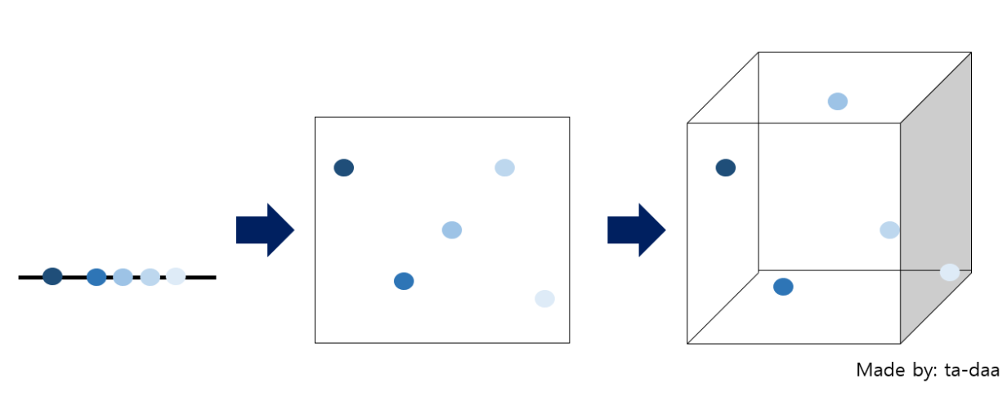
부가설명
차원의 저주
차원이 증가할수록 전체 공간에서 DATA가 차지하는 공간이 매우 미비해짐-> 새로운 샘플도 훈련 샘플과 멀리 떨어져 있을 가능성이 높기 때문에 예측을 위해 훨씬 많은 작업을 하고 저차원일 때보다 예측이 불안정
미적분 : 2차 방정식을 풀기 위해서는 Y=AX^2+BX+C의 A,B,C를 구하기 위해서 적어도 3개의 값이 있어야 한다.

Slide 18
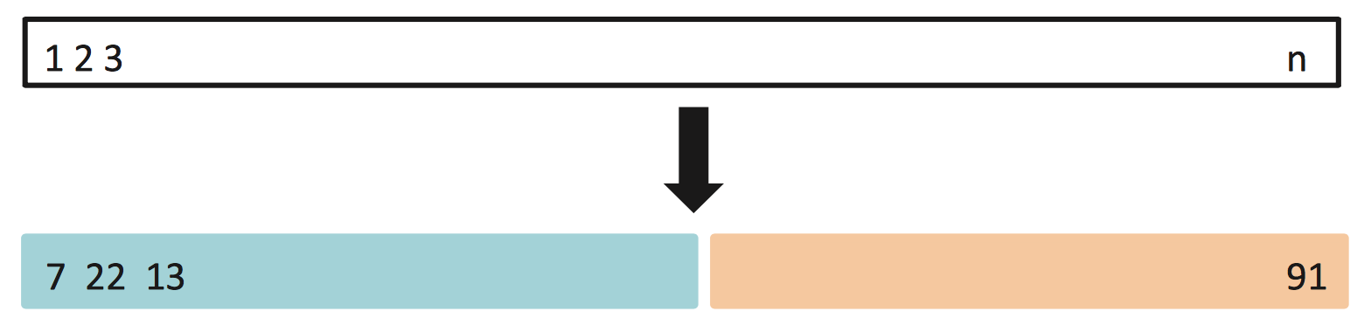
부가설명
Validation Set Approach
랜덤하게 dataset을 이등분하여 training set과 test set으로 활용한다.
approach가 간단하고 계산이 빠르다
정교한 model 비교는 힘들다
일부 데이터는 설명을 잘하지만 경우에 따라 전체 데이터를 설명 못하는 문제가 발생한다.

Slide 19
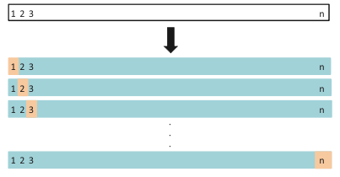
부가설명
Leave-One-Out Cross-Validation
하나의 샘플만 제외하면서 모델을 만든다
제외한 샘플을 통해 test set performance를 계산한다
N개의 performance에 대해서 평균을 낸다
validation set approach에 비해 bias가 적고 안정적인 결과를 얻을 수 있다
많은 수의 training data를 활용하여 model을 만들 수 있다
computing time이 매우 오래 걸린다
model의 다양성을 포함하기 어렵다

